Slide 1
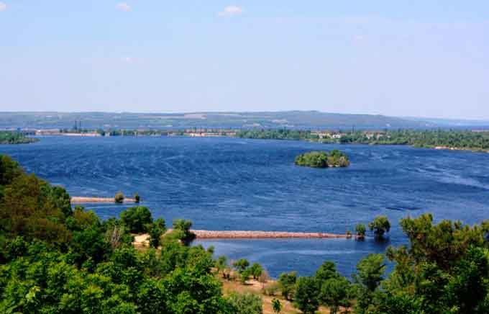
Всеукраїнський інтерактивний конкурс
«МАН-Юніор Дослідник»
Проектна робота на тему:
«Біоіндикація екологічного стану водоймищ та річок . Дослідження на місцевому матеріалі та практичні рекомендації»
Виконавець:
Учень 7-А класу
Ісаченко О.О.
Керівник:
Вчитель географії
Польова І.С.

Slide 2
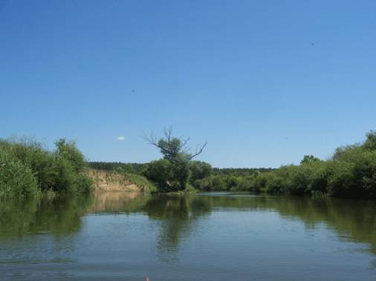
Тема: Біоіндикація екологічного стану водоймищ та річок. Дослідження на місцевому матеріалі та практичні рекомендації
Мета: визначення екологічного стану річки Дніпро (нижня течія) за допомогою біоіндикації.

Slide 3
Актуальність дослідження
Сьогодні важко віднайти водойму, яка б не зазнавала забруднення внаслідок діяльності людини. Погіршення якості води природних водойм є для України надзвичайно серйозною проблемою. До переважної більшості річок і озер потрапляють недостатньо очищені стоки промислових підприємств, побутові стоки міст і сіл, стоки тваринницьких ферм тощо. Це призводить до виникнення порушень різного роду стану живих організмів, що переважно призводить до зниження їхньої життєздатності і елімінації із складу популяції. Саме тому дана тема дослідження є актуальною і потребує подальшого, більш грунтовного вивчення.
.

Slide 4
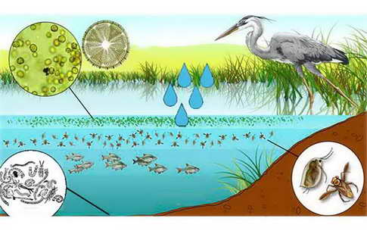
Біоіндикація - виявлення і визначення екологічно значущих природних і антропогенних навантажень на основі реакцій на них живих організмів безпосередньо в місці їх існування. Біологічні індикатори мають ознаки, властиві системі або процесу, на підставі яких виробляється якісна чи кількісна оцінка тенденцій змін, визначення або оціночна класифікація стану екологічних систем, процесів і явищ. В даний час можна вважати загальноприйнятим, що основним індикатором сталого розвитку в кінцевому підсумку є якість середовища проживання.

Slide 5
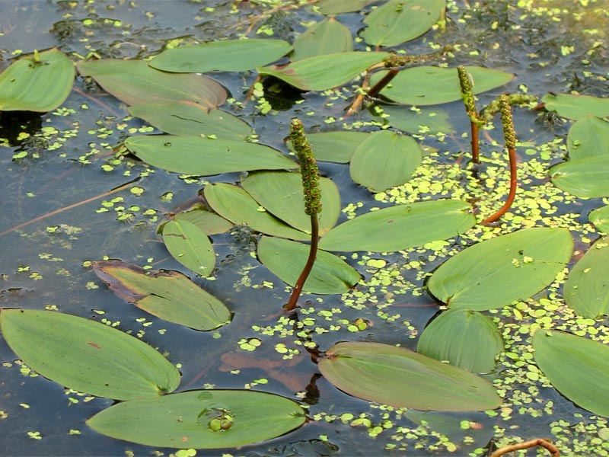
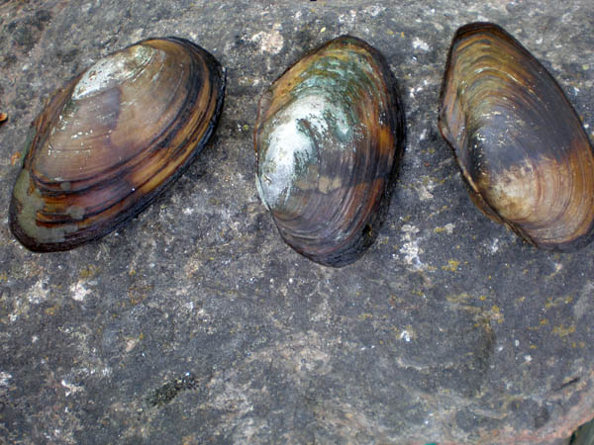
Найточніші результати біоіццикації водойм дає вивчення організмів, які у разі змін комплексу умов середовища не здатні швидко і назовсім покинути біотоп. До таких належать, насамперед, вкорінені водні рослини — макрофіти, а також тварини-мешканці дна водойми — макрозообентос.
Це досить великі організми, які можна легко зібрати у водоймі й визначити до певного таксономічного рівня без збільшувальних приладів та спеціальної підготовки.

Slide 6
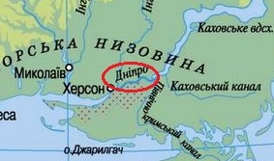
Територія досліджень:нижня течія Дніпра

Slide 7
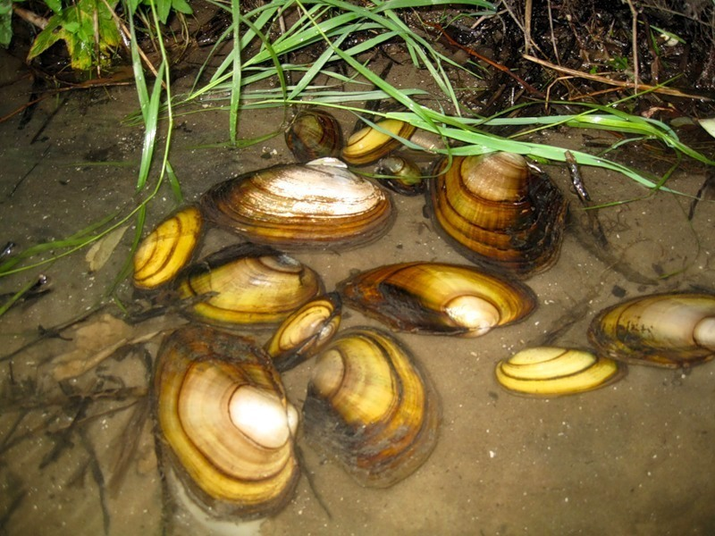
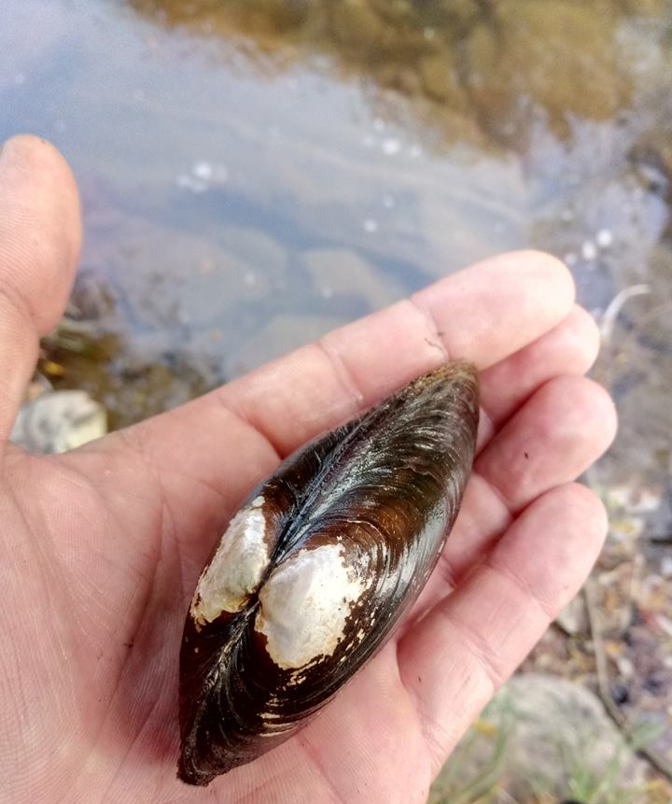
Безпосередня залежність молюсків від стану вод та умов оточуючого середовища, що пов’язано з способом їх живлення, а саме завдяки високим фільтраційним властивостям, дає можливість використовувати перлівницевих як індикаторів стану водойм.

Slide 8
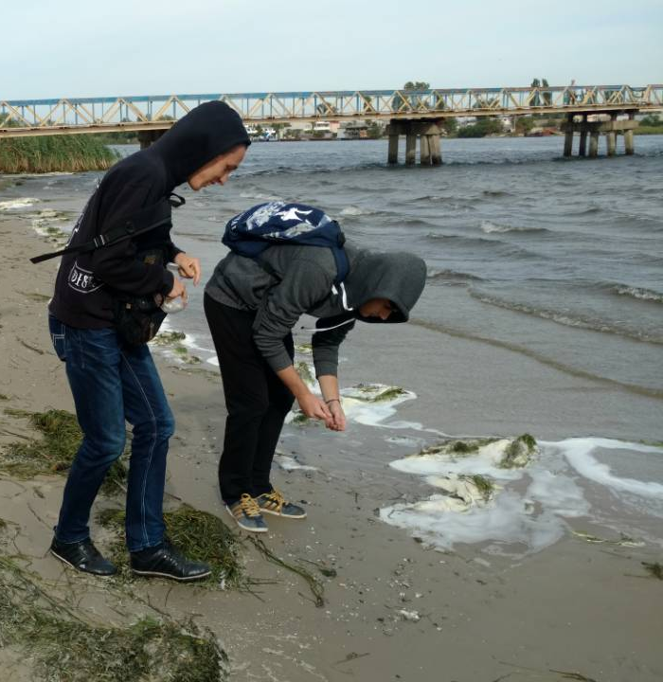
Встановлено, що у нижній течії р. Дніпро зустрічається 6 видів перлівницевих. Щільність поселень перлівницевих коливається від 1до 12. екз./м2 . і залежить від екологічного стану середовища їхнього існування.

Slide 9
За умови поліпшення екологічного стану середовища існування чисельність угруповань перлівницевих збільшується, їх щільність населення зростає. Тому збереження різноманіття перлівницевих, їх чисельності неможливе без покращення екологічного стану водного середовища річки Дніпро та України в цілому.

Slide 10
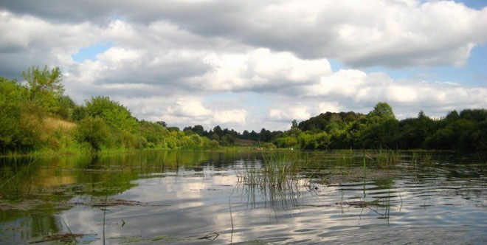
В ході дослідження було встановлено, рівень забруднення води в річці Дніпро є обернено пропорційним чисельності молюсків у водах річки.

Slide 11
Висновки:
Встановлено, що у р. Дніпро зустрічається 6 видів перлівницевихЩільність поселень перлівницевих коливається від 1 до 12 екз./м2 . і залежить від екологічного стану середовища їхнього існування. За умови поліпшення екологічного стану середовища існування чисельність угруповань перлівницевих збільшується, їх щільність населення зростає. Тому збереження різноманіття перлівницевих, їх чисельності неможливе без покращення екологічного стану водного середовища річки Дніпро та України в цілому. Наявність даних видів у водному об’єкті може свідчити про умовно допустимий екологічний стан річкт. В ході дослідження було встановлено, що рівень забруднення води в річці Дніпро є обернено пропорційним чисельності молюсків у річці.

Slide 12
Практичні рекомендації:
зниження вмісту в річці Дніпро біогенних речовин, нафтопродуктів, пестицидів, іонів важких металів, радіонуклідів та інших шкідливих речовин;
припинення засмічення водних об’єктів;
удосконалення нормативно-правової та еколого - економічної бази з метою поліпшення якісного стану водних об’єктів;
удосконалення системи обліку, моніторингу та контролю забруднення поверхневих і підземних вод, розроблення та введення в дію системи ідентифікації та інструментального контролю за всіма стаціонарними джерелами забруднення поверхневих вод із створенням відповідної інформаційної бази даних.

